Slide 1
Une histoire des arts transversale
Femmes, je vous aime ?
De la 6ème à la 3ème

Slide 2
Objectifs:
Définir une représentation de la femme et montrer son évolution dans des cultures et des croyances à différentes périodes de l’histoire.
Etablir des correspondances entre les disciplines en respectant le programme des différents niveaux.
Faire émerger des caractéristiques propres à l’image donnée de la femme, dans une perspective changeante.
Mettre à profit les acquis d’une discipline pour enrichir et éclairer l’autre.
Etablir une logique d’apprentissage autour d’un thème unique et l’inscrire dans la continuité.
Œuvrer à l’ouverture culturelle des élèves.

Slide 3
Problématique:
Comment certaines représentations de la femme au fil du temps et au cœur des arts peuvent-elles éclairer le fonctionnement de notre société, de nos relations humaines et de notre culture ?
Comment l’interprétation de ces représentations peut-elle conduire à la prise de conscience d’une évolution au cours des siècles et à une remise en question voire à la déconstruction du mythe de « la » femme lorsque celui-ci est lié au mal?

Slide 4
Matières concernées
1: Français
2: Allemand
3: etc

Slide 5
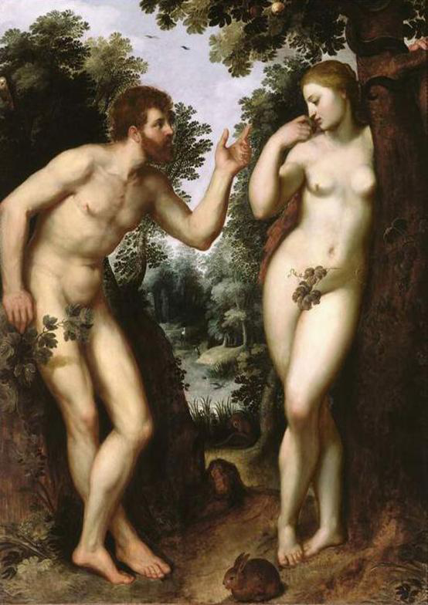
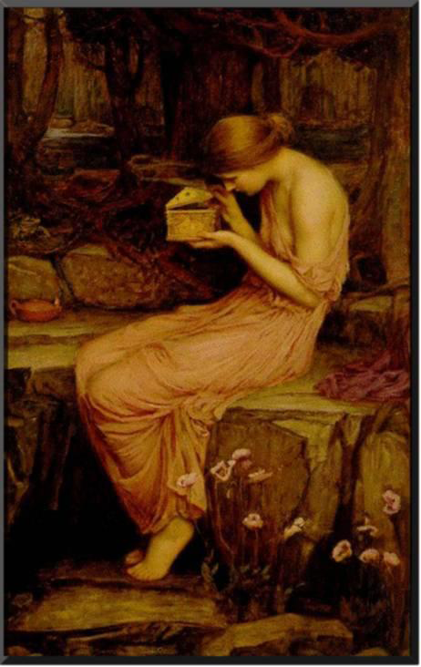
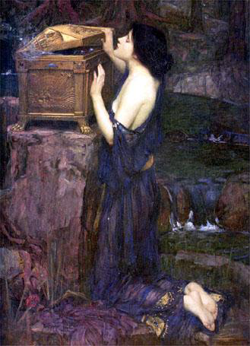
Français
Classe de 6ème
2
3
1
4
Notes:
1: CRANACH L’ANCIEN Adam et Eve
2: PETER PAUL RUBENS Adam et Eve
3: Waterhouse, Pandora, 1896
4: Waterhouse, Pandora, 1896

Slide 6
La femme curieuse
Supports littéraires :
-le mythe d’Eve
-le mythe de Pandore
Supports picturaux :
-Cranach l’Ancien, Adam et Eve, 1531 : Eve dans la posture de la tentatrice qui tend la pomme à Adam
-Peter Paul Rubens, Adam et Eve, entre 1598 et 1600 : Adam semble mettre Eve en garde.
-John William Waterhouse, Pandora, 1896 : deux versions, la première (la rousse) évoque une curiosité coupable et la seconde (la brune) évoque une curiosité plus innocente
Objectif :
Montrer que dans la représentation mythologique la femme est souvent responsable des malheurs des hommes et du monde à cause de sa curiosité et ainsi mettre en éveil la réflexion des élèves afin de déconstruire le mythe.

Slide 7
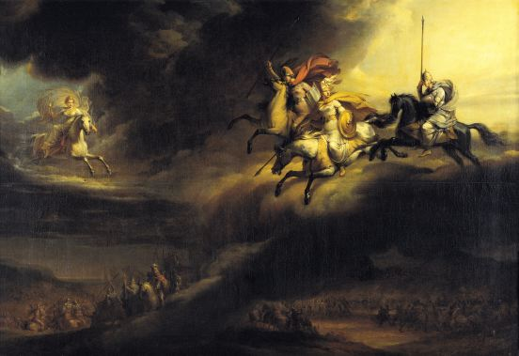
Allemand
Classe de 6ème
Notes:
Johan Gustav Sandberg, 1818 : La chevauchée des Valkyries et l’origine de la marque vache qui rit

Slide 8
La femme dans la mythologie nordique
Support iconographique :
-les Walkyries : Johan Gustav Sandberg, 1818 : La chevauchée des Walkyries : représentation de l’univers guerrier équestre et mise en évidence de leur origine : le Walhalla.
Support musical :
-extrait de l’opéra de Wagner, L’anneau de Nibelung, 1870 : la chevauchée des Walkyries (prélude de III, 1)
-Mise en oeuvre : en découvrant simultanément la peinture et l’extrait de l’opéra de Wagner, les élèves pourront, par exemple, trier de petites cartes sur lesquelles seront écrits des adjectifs pour décrire l’atmosphère. Pour approfondir, on pourra également aménager un support d’écoute : Brünnhilde, l’une des valkyries se présentera aux élèves et expliquera quel est son rôle.
Support vidéo :
-extrait de l’émission Karambolage (DVD Arte) : l’origine de la marque « Vache qui rit » et l’utilisation à outrance des Valkyries à des fins de caricature dans le contexte des conflits franco-allemands
Tâche finale :
Découvrir des personnages féminins clé dans la mythologie nordique. Comprendre leur fonction et étudier leur illustration dans l’œuvre de Richard Wagner.

Slide 9
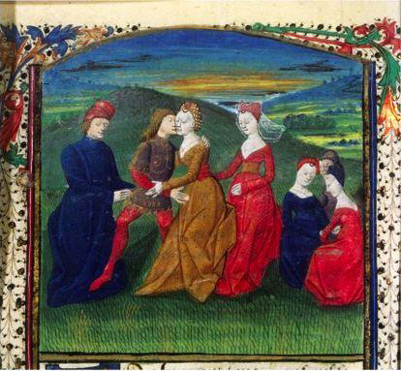
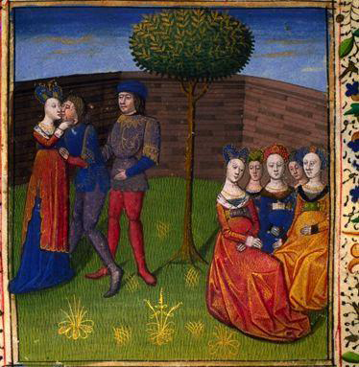
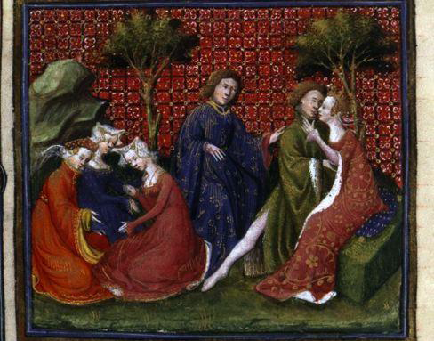
Français
Classe de 5ème
Notes:
Extrait de L’enchanteur de René Barjavel
Enluminures de la BNF, n° 112/114/118

Slide 10
La femme, complice du pêché d’amour
Supports littéraires :
-extrait du Lancelot ou le chevalier de la charrette de Chrétien de Troyes (XIe siècle) : l’épisode où Lancelot et Guenièvre consomment leur amour
-extrait de L’Enchanteur de Barjavel, 1987 : Lancelot échoue dans la quête du Graal parce qu’il n’est plus chaste
Supports iconographiques :
-enluminures de la BnF : Guenièvre embrasse Lancelot n°112-114-118 (XVe siècle) : Guenièvre embrasse Lancelot à l’écart de la cour mais devant ses suivantes et Galehaut le sénéchal
Objectif :
Montrer que si habituellement la femme est une motivation pour le chevalier, elle est ici une force contraire

Slide 11
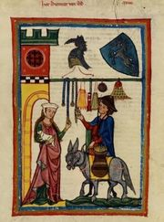
Allemand
Ihr so süße und sanfte Mörderin...
Ihr so süße und sanfte Mörderin,
warum wollt ihr mir das Leben nehmen,
obwohl ih Euch so von Herzen liebe,
fürwahr, Herrin, mehr als alle Frauen?
Meint Ihr, wenn Ihr mich tötet,
würde ich Euch nie mehr anschauen?
Nein, die Liebe zu Euch hat mich genötigt,
dass eure Seele die Herrin meiner Seele ist.
Soll mir auf Erden nichts Gutes geschehen
von eurem gepriesenen Leib,
so muss Euch meine Seele versprechen,
dass sie Eurer Seele im Himmel
als einer reinen Frau dienen wird.
Heinrich von Morungen
Classe de 5ème
Notes:
Minnesänger : 1305–1340. Enluminure. Manuscrit de Heidelberger (Codex Manesse).
Heinrich von Morungen, extrait de Lieder : Süße sanfte Mörderin

Slide 12
La femme, objet du désir
Support iconographique :
- Minnesänger : 1305–1340. Enluminure. Manuscrit de Heidelberger (Codex Manesse).
Support littéraire :
-Heinrich von Morungen, extrait de Lieder : Süße sanfte Mörderin
Mise en oeuvre:
Poète allemand (Thuringe v. 1150 – Leipzig 1222), Heinrich von Morungen est représentatif du Minnesang à son apogée. Outre les termes-clé de la littérature courtoise présents dans l’extrait choisi (le coeur, l’amour, la dame, la noblesse, le respect, la douceur), nous étudierons la vision propre à Morungen de l’amour qui peut avoir un effet magique, destructeur et parfois meurtrier. En classe de 5ème, on se concentrera sur un travail lexical et thématique en masquant les mots clés du poème par des symboles que les élèves devront retrouver.
Tâche finale :
-Organiser un voyage à Braunschweig pour participer au festival européen du Minnesang (littérature courtoise).
-Définir une vision de la femme au Moyen Âge à partir d’un poème authentique de Heinrich von Morungen, grand poète de la littérature courtoise.

Slide 13
Français
Classe de 4ème
Notes:
-La marquise de Sévigné, Claude Lefèbvre, 1665

Slide 14
La femme mondaine
Supports littéraires :
-Lettres, Madame de Sévigné, 1671
Supports picturaux :
-La marquise de Sévigné, Claude Lefèbvre, 1665 : illustration de la préciosité
Objectifs :
-Evoquer la femme précieuse et instigatrice de l’échange culturel, de la gazette courtoise
-Aborder l’esthétique du portrait, dont le portrait officiel

Slide 15
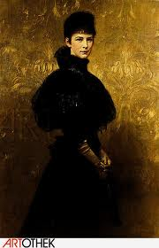
Allemand
Classe de 4ème
Notes:
- Franz Xaver Winterhalter, Kaiserin Elisabeth von Österreich, 1865.
- Elisabeth von Österreich, 1898

Slide 16
Sissi, impératrice d’Autriche de la femme mondaine à la femme endeuillée»
Support iconographique :
- Franz Xaver Winterhalter, Kaiserin Elisabeth von Österreich, 1865.
- Elisabeth von Österreich, 1898
Mise en oeuvre :
Les élèves devront commenter d’emblée deux portraits opposés de l’Impératrice d’Autriche, l’un peu après son couronnement, l’autre peu avant son assassinat dans une tenue de deuil. Nous chercherons alors les raisons de ce basculement dans la solitude et la mélancolie.
Support musical :
- La chanson Wenn ich dein Spiegel wäre tirée de la comédie musicale Elisabeth de Michael Kunze.
L’étude de cette chanson nous permettra de comprendre pourquoi Sissi ne supportait plus la cour des Habsbourg. Nous évoquerons quels étaient les rapports qu’elle entretenait avec son fils Rudolf.
Tâche finale :
- Être capable d’organiser une excursion en Allemagne pour assister à la comédie musicale Elisabeth.
- Créer des affiches de spectacle sur la vie de Sissi en évoquant sa vie mondaine puis la fuite de la cour des Habsbourg mais aussi son rapport avec son fils Rudolf.

Slide 17
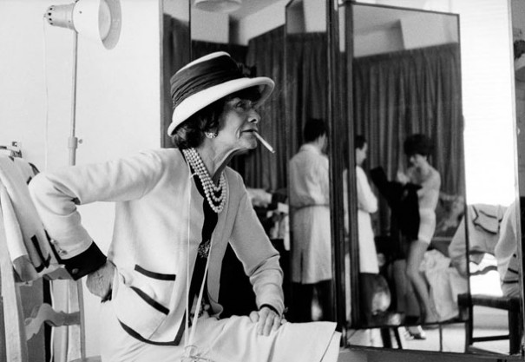
Français
Notes:
Photo de Coco Chanel en pantalon, 1930
Photo de Douglas Kirland, été 1962

Slide 18
La femme militante
Support littéraire :
-Le Deuxième sexe, Simone de Beauvoir, 1949
Supports visuels:
-Deux photographies de Coco Chanel: l’une la représentant jeune et moderne, l’autre, plus tard, dans son atelier, au travail, encore une fois émancipée.
Objectif :
-Montrer que la femme au XXe siècle se libère des carcans et veut être considérée comme une égale

Slide 19
Allemand
Notes:
Der blaue Engel : photo extraite du film l’Ange Bleu de Josef von Sternberg.
- Photo de Liza Minelli dans le film Cabaret de Bob Fosse.

Slide 20
Marlène Dietrich: une femme de cabaret
Support iconographique :
- Der blaue Engel : photo extraite du film l’Ange Bleu de Josef von Sternberg.
- Photo de Liza Minelli dans le film Cabaret de Bob Fosse.
Support vidéo :
- Extrait de l’émission Karambolage : l’histoire de la chanson Lili Marleen.
- Extrait du film L’Ange bleu, Josef von Sternberg, 1930
Il est intéressant de voir dans quelle mesure la femme de cabaret est encore très à la mode au fil du 20ème siècle jusqu’à nos jours. La posture de Liza Minnelli sur une chaise rappelle celle de Marlène Dietrich sur un tonneau. Si l'intrigue du film Cabaret est différente de celle de L'Ange bleu, la montée du nazisme était déjà en filigrane dans le film de 1930, et encore plus explicite avec le recul du temps dans Cabaret.
Tâche finale :
Définir une image de la femme de Cabaret dans le contexte des années 30 et de la montée du nazisme : organiser une exposition

Slide 21
OU ENCORE
?

Slide 22
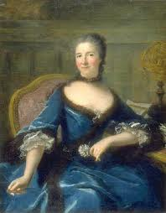
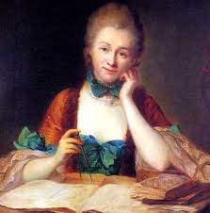
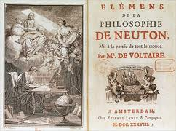
Histoire: un exemple en classe de 4ème
Notes:
Mme Du Châtelet à sa table de travail, Choisel
La marquise Du Châtelet, de Marianne Loir.
Illustration du livre de Voltaire : Eléments de la philosophie de Newton…

Slide 23
Madame du Châtelet: femme savante des Lumières
Supports iconographiques :
-Mme Du Châtelet à sa table de travail, Choisel
-La marquise Du Châtelet, de Marianne Loir.
- Illustration du livre de Voltaire : Eléments de la philosophie de Newton…
Objectifs :
- L’étude permet de comprendre les particularités de cette femme dans son époque et de retrouver des éléments qui caractérisent le mouvement intellectuel, scientifique et artistique des Lumières.
Problématique :
- Comprendre en quoi cette femme est une exception dans ce monde, en quoi ses relations avec Voltaire ont aidé à sa reconnaissance, montrer que l’émancipation des femmes n’est pas chose aisée à l’époque des Lumières et que la période ne met pas fin à la misogynie de certains.
Démarche :
- Dans un premier temps : l’analyse des 2 tableaux d’Emilie Du châtelet, permet de mettre en évidence la femme et la savante.
- Dans un second temps : l’analyse de l’illustration du livre de Voltaire, permet d’analyser en quoi elle est particulière pour son époque, de déterminer les liens entre les 2 personnages.

